Slide 1
Chào mừng các em đến với
Môn Toán
Giáo viên: Nguyễn Thị Bẩy

Slide 2



RUNG CHUÔNG VÀNG
Kết quả của phép trừ 565 – 254 = ?
Câu 1
719
A
Hết giờ
311
0
1
3
6
7
9
10
4
5
2
B
8
709
c

Slide 3
RUNG CHUÔNG VÀNG
781 là kết quả của phép tính nào?
Câu 2
323
428
331
100
546
235
B.
C.
A.
+
+
-
0
2
6
9
7
5
3
Hết giờ
10
1
8
4

Slide 4
RUNG CHUÔNG VÀNG
Chọn phép tính đúng trong các phép tính dưới đây
Câu 3
86
39
86
39
86
39
A.
B.
C.
-
-
-
57
46
47
0
2
6
9
7
5
3
Hết giờ
10
1
8
4

Slide 5

BÀI 62: Phép trừ ( có nhớ) trong phạm vi 1000

Slide 6

KHÁM PHÁ

Slide 7

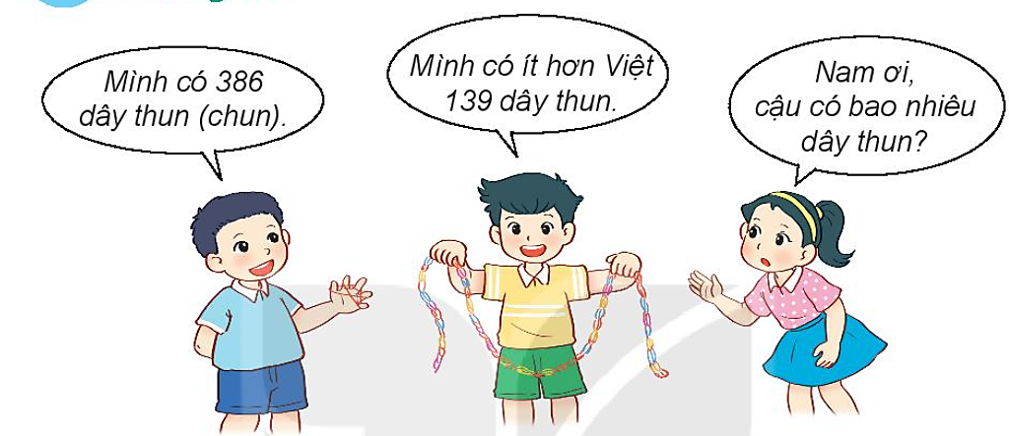
386 – 139 = ?

Slide 8

HOẠT ĐỘNG

Slide 9


1
Tính.
241
138
424
207
623
617
562
338
-
-
-
-
103
217
006
224

Slide 10
2
Đặt tính rồi tính ?
362 – 36 485 – 128 651 - 635 780 - 68

Slide 11
3
Trong vườn ươm có 456 cây giống. Người ta lấy đi 148 cây giống để trồng rừng. Hỏi trong vườn ươm còn lại bao nhiêu cây giống?
Tóm tắt:
Có : 456 cây
Lấy đi : 148 cây
Còn lại: …. cây ?

Slide 12
CỦNG CỐ KIẾN THỨC

